Slide 1


SISTEM PENYELIAAN ATAS TALIAN
username
password
LOGIN
Forgot your password?
Sign Up for FREE!!

Slide 2

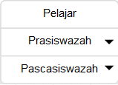

SISTEM PENYELIAAN ATAS TALIAN

Slide 3

SISTEM PENYELIAAN ATAS TALIAN
Lupa katalaluan?
Masukkan email anda

Slide 4





Slide 5

Activity |
e.g. 10.00 pm Graph Explanation
Mon | Tue | Wed | Thu | Fri | Sat | Sun
 |  |  | 1 Lecture(8.00- 10.00) | 2 Tutorial (10.00-12.00) | 3 | 4
5 | 6 Lecture(8.00-10.00) | 7 Hanaffi(14.00-15.00) | 8 Tutorial(2.00-4.00) | 9 Lecture(8.00-10.00) | 10 | 11
12 Lecture(8.00-10.00) | 13 | 14 Lecture(8.00-10.00) | 15 | 16 Lecture(8.00-10.00) | 17 | 18
19 | 20 Lecture(8.00-10.00) | 21 | 22 Lecture(8.00-10.00) | 23 | 24 | 25 Holiday
26 | 27 | 28 | 29 | 30 | 31
Masa
7 December 2016
Create
Edit
Approve
Reject

Slide 6
Mon | Tue | Wed | Thu | Fri | Sat | Sun
 |  |  | 1 Lecture(8.00- 10.00) | 2 Tutorial (10.00-12.00) | 3 | 4
5 | 6 Lecture(8.00-10.00) | 7 Hanaffi(14.00-15.00) | 8 Tutorial(2.00-4.00) | 9 Lecture(8.00-10.00) | 10 | 11
12 Lecture(8.00-10.00) | 13 | 14 Lecture(8.00-10.00) | 15 | 16 Lecture(8.00-10.00) | 17 | 18
19 | 20 Lecture(8.00-10.00) | 21 | 22 Lecture(8.00-10.00) | 23 | 24 | 25 Holiday
26 | 27 | 28 | 29 | 30 | 31
Approve
Reject

Slide 7
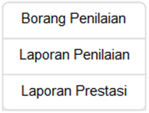

LAPORAN PENYELIAN
Nama :
No Matrik:
Kos:
Nama Penyelia:
Laporan Perjumpaan:
Tarikh perjumpaan:
Perjalanan objektif pada perjumpaan lepas:
Laporan perjumpaan terkini:
Pelajar: Objektif yang dipersetujui untuk dibuat sebelum perjumpaan tarikh perjumpaan seterusnya
HANAFFI RIDZWAN
A151342
SEIS
DR. NOR SAMSIAH SANIF
PENJELASAN TREE DIAGRAM
18/6/2016
CLASS DIAGRAM
PENYELESAIAN PSEUDOCODE
SELESAIKAN D3

Slide 8
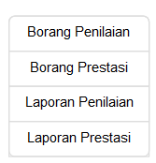

LAPORAN PENYELIAN
Nama :
No Matrik:
Kategori Pelajar:
Nama Penyelia:
Laporan Perjumpaan:
Tarikh perjumpaan:
Perjalanan objektif pada perjumpaan lepas:
Laporan perjumpaan terkini:
Pelajar: Objektif yang dipersetujui untuk dibuat sebelum perjumpaan tarikh perjumpaan seterusnya
HANAFFI RIDZWAN
A151342
PRASISWAZAH
DR. NOR SAMSIAH SANIF
PENJELASAN TREE DIAGRAM
18/6/2016
CLASS DIAGRAM
PENYELESAIAN PSEUDOCODE
SELESAIKAN D3

Slide 9
LAPORAN PRESTASI TAHUNAN PELAJAR
ID Laporan:
Nama Laporan:
Nama pelajar:
Kategori Pelajar:
Rumusan :
Pengesahan laporan oleh :
12
LAPORAN KESELURUHAN PROJEK
HANAFFI RIDZWAN
Prasiswazah
SANGAT BAGUS
DR. SAMSIAH BT SANI

Slide 10
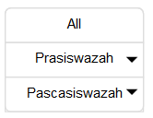
TUGASAN
Nama | Tugasan | Tarikh
Mohd Hanaffi Ridzwan | D2 | 30/10/2016
Rahmah Hayati Binti Mohd Azali | Deliverable 2 | 30/10/2016
Nurul Izuwanie Binti Nasir | Deliverable2 | 30/10/2016

Slide 11
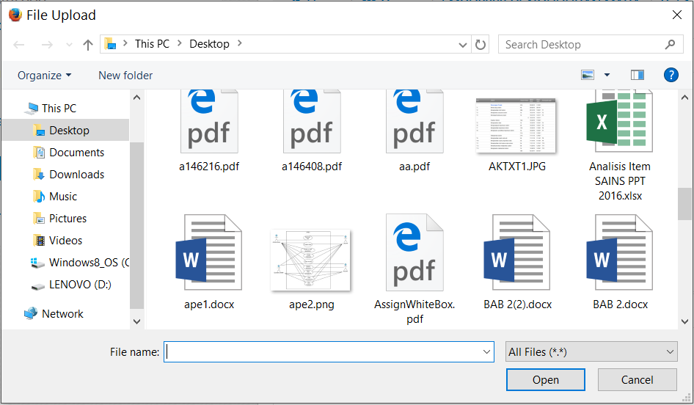

TUGASAN BARU
Deliverable three
Nama tugasan :
Jenis tugasan :
Tugasan Berkala
1) Pilih Tugasan :

